Slide 1
«Литературный калейдоскоп»
Муниципальное бюджетное дошкольное образовательное учреждение
«Детский сад №85 комбинированного вида» города Орла
Творчество Н.Носова
Задание по реализации образовательной области
«Речевое развитие»
Форма обучения – дистанционная
Возрастная группа – 5-6 лет
Подготовила: воспитатель Антошина Дарья Андреевна

Slide 3
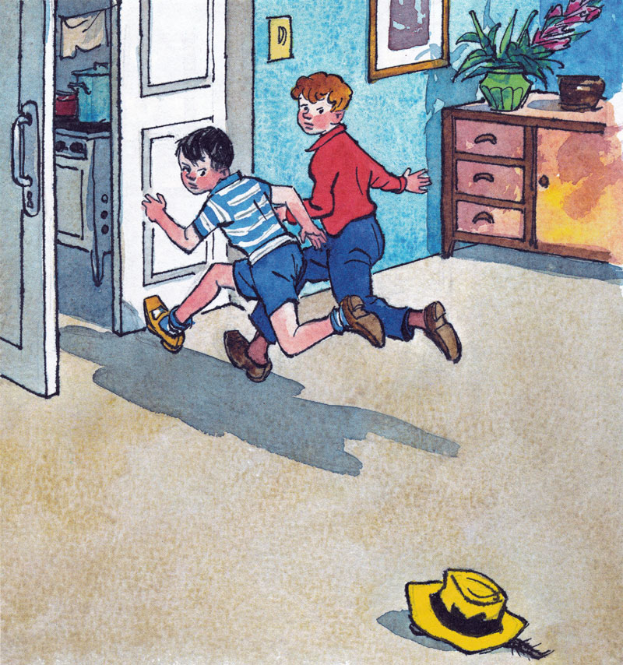
«Живая шляпа»
Наведите курсор на значок,
чтобы прослушать аудио рассказ!

Slide 4
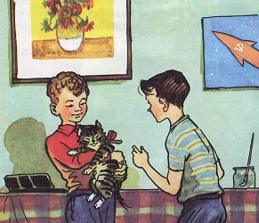
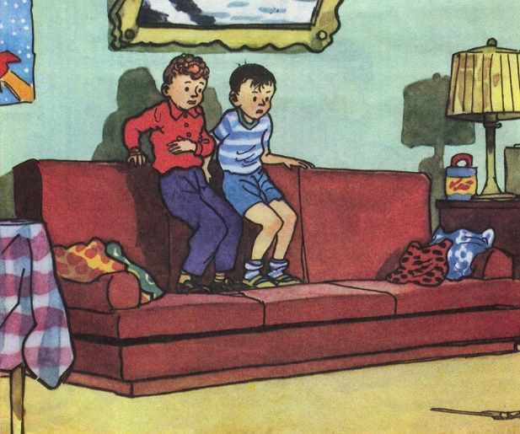
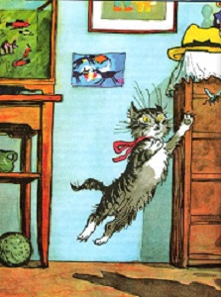
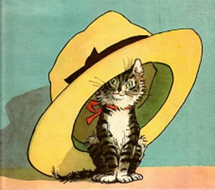
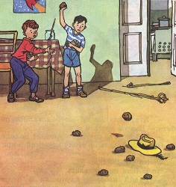
расставь иллюстрации в правильной последовательность в соответствии с содержанием рассказа

Slide 5
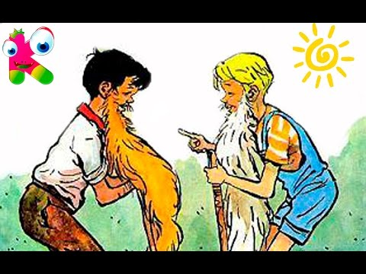
«Фантазеры»
Видеофайл

Slide 6
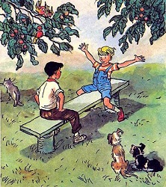
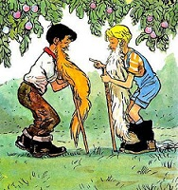
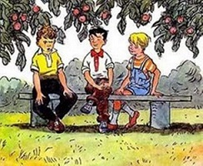
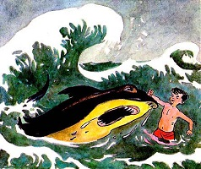
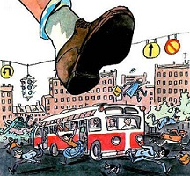
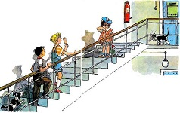
расставь иллюстрации в правильной последовательность в соответствии с содержанием рассказа

Slide 7
«Огурцы»
Видеофайл

Slide 8
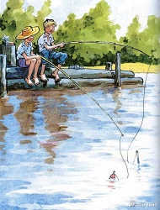
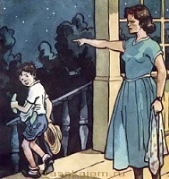
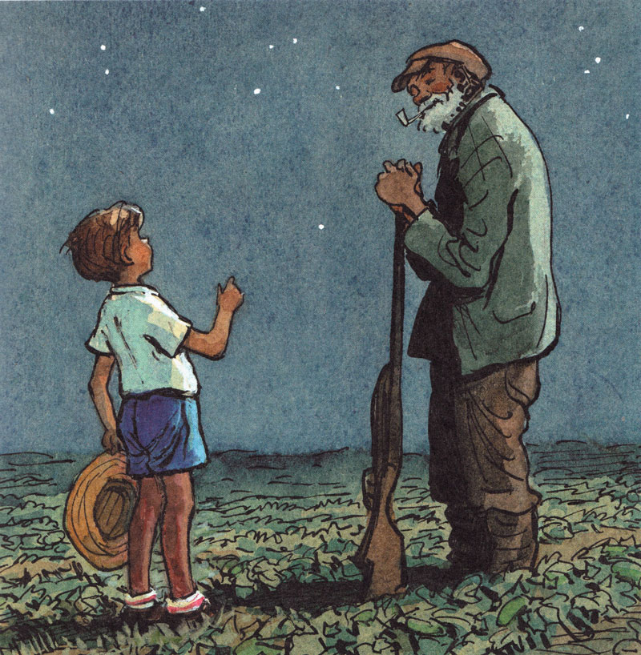
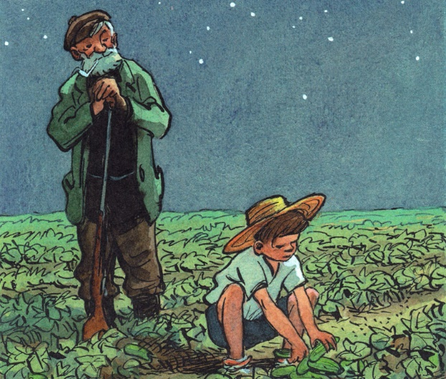
расставь иллюстрации в правильной последовательность в соответствии с содержанием рассказа

Slide 9
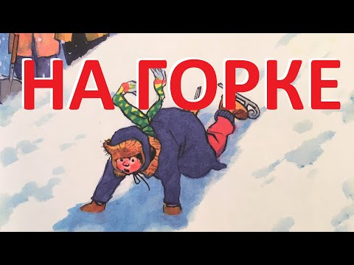
«На горке»
Видеофайл

Slide 10
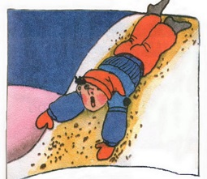
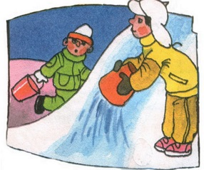
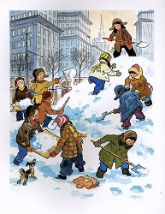
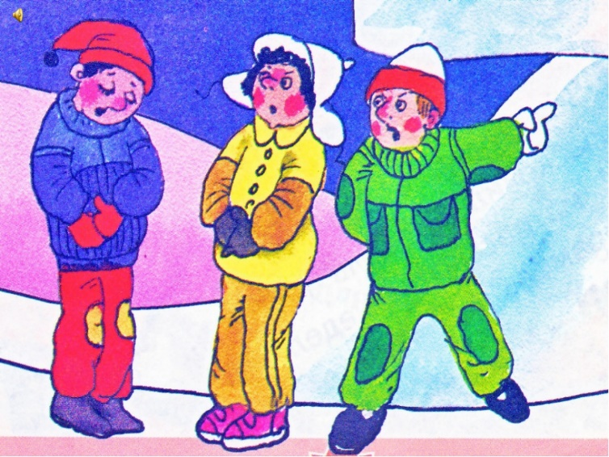
расставь иллюстрации в правильной последовательность в соответствии с содержанием рассказа

Slide 11
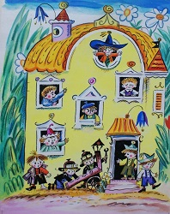
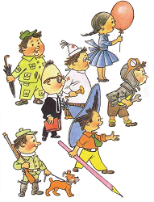
Угадай название произведения

Slide 12
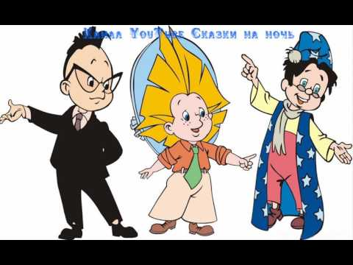
«Незнайка и его друзья»
Видеофайл

